Slide 1
Elemen Jaringan
Akhmad Zaini

Slide 2
Elemen penyusun jaringan
Interconnectivity Devices (perangkat)
Protokol (bahasa)
Sistem Operasi
Program Aplikasi

Slide 3
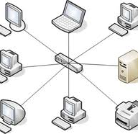
Hub, Switch dan Router
Hub (dumb) : sinyal yang masuk ke hub akan ditransmisikan ulang keseluruh anngota jaringan.
Switch (smart) : sinyal masuk hanya ditransmisikan ke tujuan saja.
Router : Meneruskan aliran informasi dari dua jaringan yang berbeda

Slide 4
MAC Address
Media Access Control
Properti unik pada perangkat jaringan
Disebut pula sebagai alamat fisik
Format penulisannya adalah heksa decimal
Untuk membaca MAC address kita bisa gunakan perintah : ipconfig /all atau melalui properties (GUI)

Slide 5
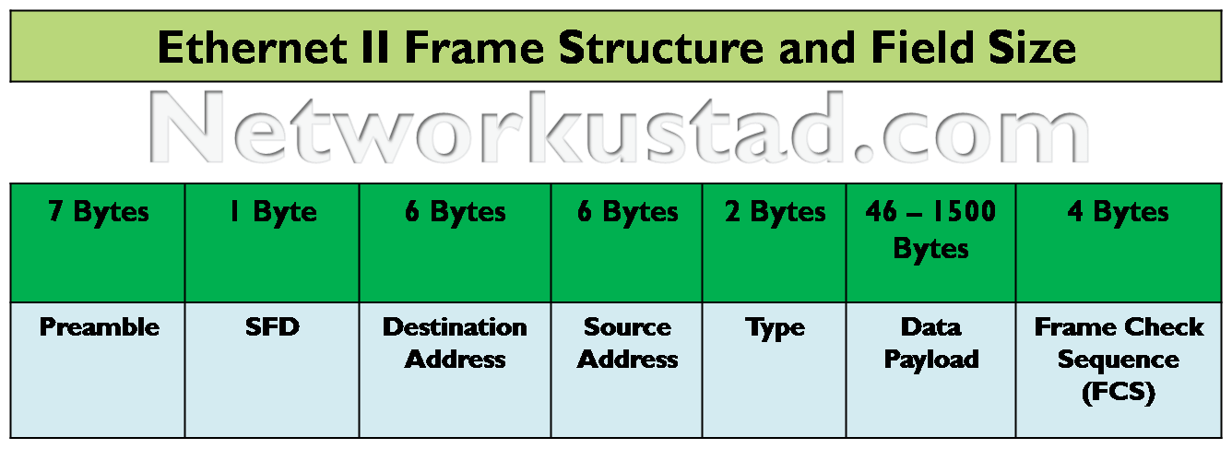
Ethernet Frame
Data yang ditransmisikan melalui jaringan harus dipecah
Mekanisme pemecehan data tersebut diatur dalam frame (ethernet frame)
Layer 2
Layer 1

Slide 6
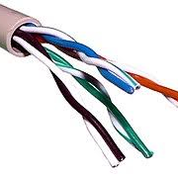
Ethernet cable
Twisted Pair ,
Paling banyak digunakan pada jaringan LAN
Terdapat 8 kabel yg dibagi menjadi 4 pasang
UTP dan STP
Bisa mentransmisikan data s/d 10 Gbps untuk CAT6a/7

Slide 7
Network OS
Ide dibalik network OS, adalah sebuah OS dimana masing-masing computer dapat berkomunikasi dengan computer lainnya, berbagi, maupun diakses oleh berbagai pihak.
Jaringan memungkinkan sebuah computer dapat diakses oleh beberapa pihak dengan berbagai akses sesuai dengan peran mereka (penerapan domain controller)

